Slide 1
CAT.M1 외장형 모뎀 기반의 위치 정보 알림 시스템 Location Information Alert System based on CAT.M1 MODEM
2019 컴퓨터공학부 종합설계1
팀 트래커(손동기, 유우식, 윤재현, 장인석)
Notes:
안녕하십니까? 종합설계 발표를 맡게된 손동기 입니다.
발표 시작하겠습니다.

Slide 2
목차
Ⅰ
지적사항 및 답변
Ⅱ
종합설계 개요
Ⅲ
관련연구 및 설계
Ⅳ
시스템 시나리오
Ⅴ
시스템 구성도
Ⅵ
시스템 모듈 상세 설계
Ⅶ
개발환경 및 개발방법
Ⅷ
업무분담 및 수행일정
Ⅸ
동영상 데모
X
참고문헌

Slide 3

Ⅰ
지적사항 및 답변
Notes:
먼저 지적사항 및 답변입니다.

Slide 4

II. 지적사항 및 답변 (1/3)
지난 발표에서의 지적 사항
Cat.M1 설명 미흡
Demo시 트레킹 기능 미구현, 기능 단순
지적 사항에 대한 답변
Cat.M1 설명 요약 정리
트레킹 기능 구현 및 기능 추가
Notes:
지난 발표에서 Cat.M1 설명이 미흡하고
Demo시 트레킹 기능이 미구현 이라고 지적을 받았습니다.
이에 대해서 Cat.M1 설명 요약 정리와 트레킹 기능을 구현하였습니다.

Slide 5

II. 지적사항 및 답변 (2/3)
CAT. M1 개요
LTE
- HD급 동영상 스트리밍, 영상통화 등 초고속, 고용량 실 시간 서비스 중심
고속 Data
(LTE IoT)
LTE-M
- 저용량 동영상, HD급 사진/Voice 등 실시간 멀티미디어 서비스 중심
- 16.3월 서비스 Launching
CatM1
- 그래프, 저용량 사진/Voice, 인증/결제 등 실시간/이동형 서비스 중심
- 18.4월 서비스 Launching
저속 Data
(LPWA)
LoRa
- 숫자, 좌표 등 저용량, 非 실시간, 고정형 서비스 중심
- 16.7월 서비스 Launching
Notes:
먼저 Cat.M1 지적사항에 대한 답변으로
Cat.M1에 대해 간단히 설명을 해드리자면,
저희가 사용한 통신기술은 저전력광역통신기술 중
2018년 4월 SKT에서 런칭한 Cat.M1을 사용했습니다.
로라와 비교해서 데이터 속도가 조금 더 빠르고
실시간으로 빠르게 데이터 통신이 가능해서 Cat.M1을 사용했습니다.

Slide 6
II. 지적사항 및 답변 (3/3)
Data Rate/Low Battery
속도 : DL 300kbps / UL 375 kbps
저전력 모듈 설계 및 기지국 지원 지능 Battery 소모 최소화 (~5년 수준)
Voice & Mobility
LPWA Network 중 유일하게 Voice 기능 지원
Full Mobility 제공으로 이동자산 최적의 Service Coverage 제공
Wide Coverage
기존 LTE 대비 더 넓은 Coverage 제공 (기존 LTE 대비 + 10dB 수준)
음영지역에서 재전송 기능을 활용하여 서비스 성공률 상향
Security
LTE 수준의 보안서비스(N/W 및 SIM) 제공
단말기 ↔ N/W간 상호 인증
무선구간 LTE 수준 암호화
Notes:
또, Cat.M1은 특히 기존 LTE 대비 더 넓은 Coverage를 제공하기 때문에
저희 주제 목표에 맞는 전국 어디서나 위치를 확인할 수 있는 것에 적합하다고 생각하기 때문에 이를 선택하게 되었습니다.

Slide 7
Ⅱ
종합설계 개요
Notes:
종합설계 개요는 이전 발표와 동일 하므로 넘어가겠습니다.

Slide 8
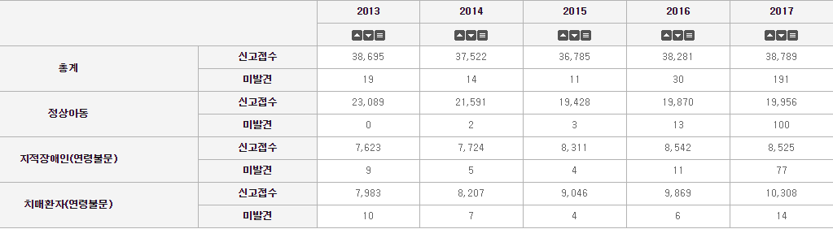
Ⅰ. 종합설계 개요 (1/3)
연구 개발 배경
미아 및 치매 환자의 실종률은 최근 증가하는 추세임
골든 타임(12시간)이내에 찾지 못하면 실종된 아동을 찾을 확률이 현저히 줄어듦
실종 사건 발생 시 단시간에 위치 정보파악이 필요함
미아 및 치매 환자의 위치정보에 대한 실시간 모니터링이 필요함
- 8 -

Slide 9
Ⅰ. 종합설계 개요 (2/3)
연구 개발 목표
저전력 광역 통신기술을 활용해 미아 및 치매환자의 전국적인 위치 정보를 수신함
서버 구현을 통해 위치 정보 데이터의 효율적인 관리를 시행함
데이터베이스 구현을 통해 미아 및 치매환자의 위치 이동 경로 데이터를 관리함
애플리케이션 구현을 통해 미아 및 치매환자의 위치 정보 확인을 용이하게 함
지오펜스(Geo Fence)를 통해 이탈 시 보호자에게 알림을 전송함
- 9 -

Slide 10


Ⅰ. 종합설계 개요 (3/3)
연구 개발효과
광역 통신 기술 기반의 시스템으로 전국적인 위치 정보 수신이 가능함
미아 및 치매환자 실종 시 실종자의 위치 이동 경로 파악이 가능함
아이가 보호자로부터 일정 거리 이상 멀어지면 알람이 울려 보호자의 빠른 대처가 가능함
보호자는 애플리케이션을 통해 손쉽게 미아의 위치정보 확인이 가능함
- 10 -

Slide 11
III
관련연구 및 사례
Notes:
관련연구 및 사례도 넘어가겠습니다.

Slide 12
III. 관련연구 및 사례 (1/3)
미아방지를 위한 RFID(Radio Frequency Identification)기반 위치확인 시스템
RFID와 통신망 기술을 융합하여 보호 대상 이동체의 위치를 실시간으로 확인 할 수 있는 시스템
RFID를 통해 실내 위치를 추적 할 수 없는 GPS 단점을 보완하여 위치 추적 서비스의 기능을 향상
위치 좌표가 입력된 RFID를 구체적인 대상에 부착해야 하는 특별환 환경 구축 필요
임베디드 보드를 이용한 미아 위치 정보 시스템
각 미아보호소에서 서버와 연결된 애플리케이션을 통하여 해당 어린이를 관리하는 시스템
실시간으로 GPS 신호를 수신 받아 어린이의 위치 및 이동 경로 파악 가능
특정한 장소에서만 시스템 활용이 가능하므로 장소에 따른 제약을 가짐

Slide 13
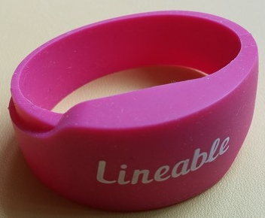
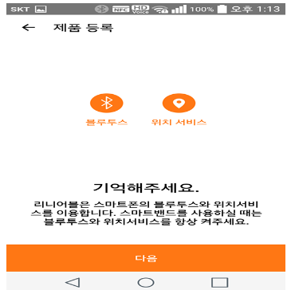
III. 관련연구 및 사례 (2/3)
리니어블 미아방지팔찌
블루투스, 하드웨어, 애플리케이션이 결합된 위치 알림 시스템
많은 사용자가 이용해야 실질적인 미아 추적에 도움이 됨
블루투스의 페어링의 한계가 있어 실시간 위치 모니터링이 어려움

Slide 14
III. 관련연구 및 사례 (3/3)
요약
미아방지 시스템 관련 연구들과 다양한 제품들이 출시됨
RFID기반 위치 확인 시스템
임베디드 보드를 이용한 위치 확인 시스템
리니어블 미아방지 팔찌
기술 구현을 위해서는 타겟이 되는 설비의 적절한 통신기술이 필요함
주변 환경에 영향을 많이 받는 시스템
시스템 적용을 위한 구체적인 매체 및 설계 내용의 부족
따라서, 저전력 광역통신기반의 위치정보 알림 서비스를 연구함
실시간 위치 모니터링, 광범위한 위치정보 파악을 위한 기반 기술이 됨

Slide 15
IV
시스템 수행 시나리오
Notes:
시스템 수행 시나리오 입니다.

Slide 16
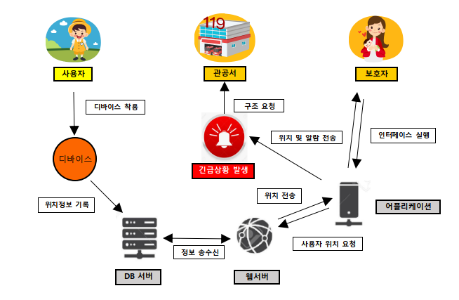
IV. 시스템 수행 시나리오 (1/1)
Notes:
먼저 사용자는 디바이스를 착용하고,
이 디바이스가 주기적으로 DB서버로 위치정보를 전송하게 됩니다.
그리고 보호자는 앱을 통해서 사용자의 위치 정보를 실시간으로 확인이 가능하고,
만약 사용자에게 긴급 상황이 발생한다면, 앱을 통해서 사용자 근처 파출소로 연락하는 기능이 있습니다.

Slide 17
V
시스템 구성도
Notes:
시스템 구성도 입니다.

Slide 18
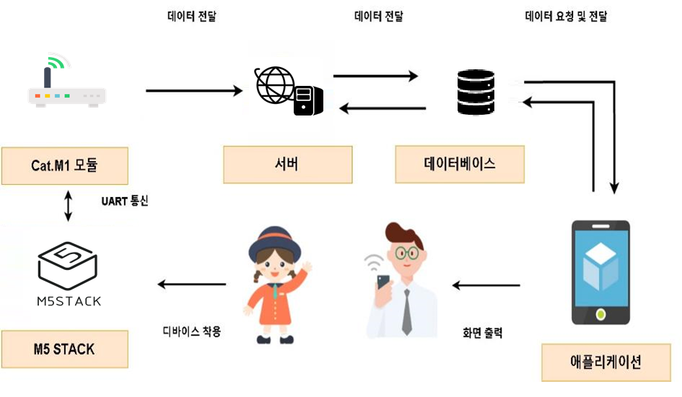
V. 시스템 구성도 (1/1)
Notes:
아이는 M5STACK과 Cat.m1 모뎀이 결합된 디바이스를 착용합니다.
결합된 디바이스는 서버로 주기적으로 위치정보를 전송하고,
보호자는 앱을 통해 위치정보를 실시간으로 확인할 수 있습니다.

Slide 19
VI
시스템 모듈 상세 설계
Notes:
시스템 모듈 상세 설계입니다. 중요한 기능만 살펴보면..

Slide 20
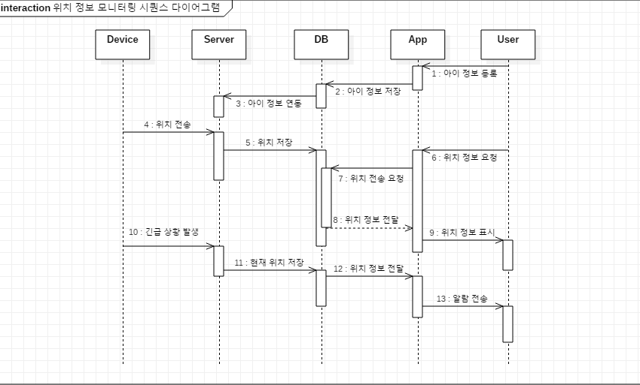
VI. 시스템 모듈 상세 설계 (1/13)
GPS Tracking Sequence Diagram

Slide 21
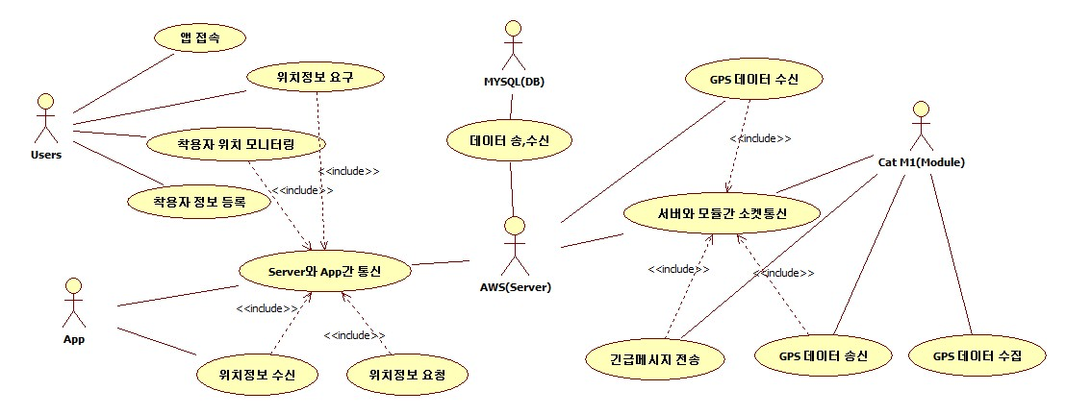
VI. 시스템 모듈 상세 설계 (2/13)
GPS Tracking Use Case Diagram

Slide 22
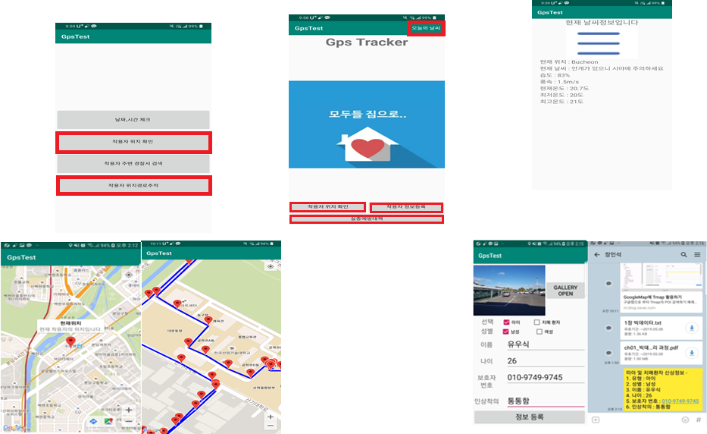
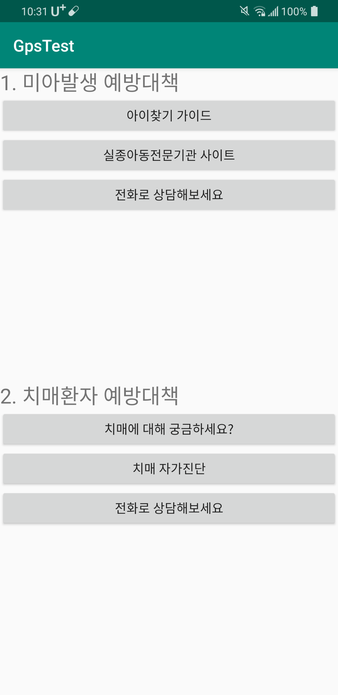
VI. 시스템 모듈 상세 설계 (3/13)
APP 기능

Slide 23
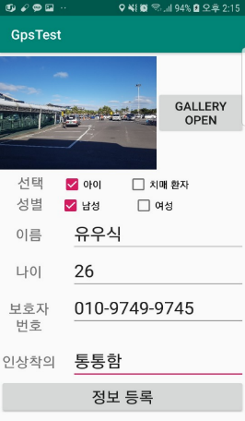
VI. 시스템 모듈 상세 설계 (4/13)
디바이스 착용자 정보 등록 모듈 기능
디바이스 착용자 정보 등록 모듈
RegisterInfo 클래스
기능
1. 보호자는 디바이스 착용자의 신상 정보를 등록
2. 등록한 신상정보의 캡처 및 메시지 공유 가능
다루는 정보
레이아웃 위젯으로부터 등록한 정보의 값을 수신 : Button, Edittext 등록한 정보를 Intent를 이용하여 다른 Activity 화면으로 전달
디바이스 착용자 정보를 전달하는 시점
어플 사용자가 착용자 정보등록 버튼을 눌렀을 시 등록 화면으로 전환, 정보 등록 버튼을 누르면 메시지 공유 가능하도록 구현

Slide 24
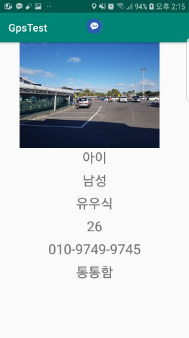
VI. 시스템 모듈 상세 설계 (5/13)
디바이스 착용자 정보 공유 모듈
디바이스 착용자 정보 공유 모듈
RegisterResult 클래스
기능
1. 보호자는 디바이스 착용자 정보 캡처 가능
2. 등록한 신상정보 데이터 공유가능
다루는 정보
RegisterInfo 클래스로부터 값을 수신: Button, EditText, ImageView 전달받은 데이터를 레이아웃에 표시 : TextView, ImageView 공유 Intent 기능을 이용해 메시지 공유 기능 구현 : ACTION_SEND
디바이스 착용자 정보를 받는 시점
어플 사용자가 정보등록 버튼을 눌렀을 시 입력한 데이터 값을 수신할 수 있으며, 공유 기능을 활용하여 데이터 공유 가능

Slide 25
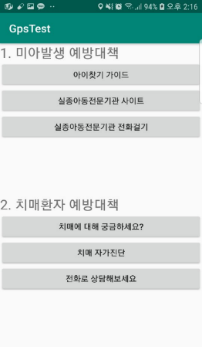
VI. 시스템 모듈 상세 설계 (6/13)
미아 예방대책 모듈 기능
예방대책 모듈
PreventActivity 클래스
기능
1. 미아의 실종을 방지하기 위해 미아발생 예방대책 제공
2. 치매환자의 실종을 방지하기 위해 치매환자 예방대책 제공
다루는 정보
인터넷 사이트 연결을 위해 Intent 기능 활용 : ACTION_VIEW 전화 연결 서비스를 위해 Intent 기능 활용 : ACTION_DIAL
예방대책 가이드 확인 시점
어플 사용자가 예방대책 버튼을 클릭 시 미아 및 치매환자의 예방대책 화면 전환, 각각의 버튼 클릭 시 해당 기능 확인

Slide 26
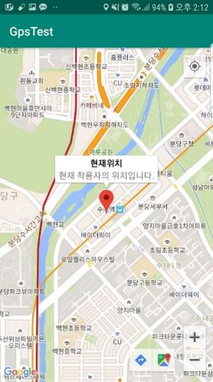
VI. 시스템 모듈 상세 설계 (7/13)
위치확인 모듈 기능
위치확인 모듈
PresentLocation 클래스
기능
1. PhpMainActivity 클래스에서 전달한 위치 정보를 받음.
2. 전달받은 위치 값을 구글맵에 마커로 표시.
3. Latitude(위도), Longitude(경도), map(구글맵)
다루는 정보
Intent를 통해 위도, 경도값을 전달받음. drawMap : 전달받은 위치값을 토대로 지도에 마커 표시.
위치 정보를 전달받는 시점
어플 사용자가 착용자의 위치 확인 버튼을 눌렀을 시 PhpMainActivity 클래스에서 Intent를 통해 위치정보 전달받음.
Notes:
위치확인 모듈로 PresentLocation 클래스는
DB로 부터 전송받은 위치정보를 가지고있는 PhpMainActivity 클래스에서 위치 정보를 받아오고,
전달 받은 위치 값을 구글맵 마커로 표시하는 기능입니다.

Slide 27
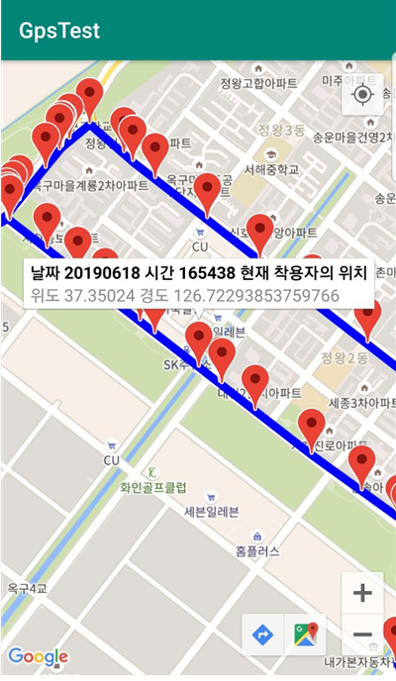
VI. 시스템 모듈 상세 설계 (8/13)
착용자 위치 추적 모듈 기능
착용자 위치 추적 모듈 기능
GpsTracking 클래스
기능
1. 착용자의 위치 추적.
2. 마커 클릭 시 해당 위치에 머물렀던 시간 확인 가능.
3. Latitude(위도), Longtitude(경도), map(구글맵), currentPosition(현재위치)
다루는 정보
DB에 저장된 위치 데이터를 불러와 배열에 저장시킨 후 배열 값에 해당되는 위치를 마커로 표시 polylineOption을 통해 착용자의 위치를 선으로 연결하여 표시
착용자의 위치 경로를 확인하는 시점
착용자의 위치 정보 클릭 시 DB로 부터 위치 정보를 불러와 해당 좌표 값을 polyline과 함께 지도에 표시
Notes:
착용자 위치 추적 모듈은
착용자의 이동경로를 나타낸 것으로 마커를 클릭 시에 위도,경도,시간 등이 확인 가능합니다.

Slide 28
VI. 시스템 모듈 상세 설계 (9/13)
위치저장 모듈 기능
위치저장 모듈
PhpMainActivity 클래스
기능
1. 서버와 DB로부터 위치 정보를 전달 받음.
2. 전달 받은 위치 정보를 특정 변수에 저장.
3. 위치 정보를 다른 클래스로 전달하기 위해 동작 대기.
다루는 정보
JSON을 통해 서버로부터 위치정보를 전달 받음(showResult()) AsyngTask<>를 통해 백그라운드에서도 실시간으로 위치를 전달 받음.
위치 정보를 전달하는 시점
어플 사용자가 착용자의 위치 확인 버튼을 눌렀을 시 서버, DB에 연동된 위치 정보값을 전달받고, 이를 PresentLocation 클래스로 전달.

Slide 29
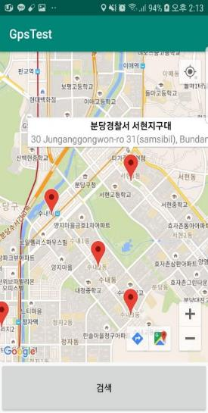
VI. 시스템 모듈 상세 설계 (10/13)
주변 관공서 위치확인 모듈 기능
주변 관공서 확인 모듈
Map4 클래스
기능
1. 현재 위치와 주변 관공서 정보 표시.
2. 주변 관공서 클릭시 전화 연결 가능.
3. Latitude(위도), Longitude(경도), map(구글맵), currentPosition(현재위치)
다루는 정보
showPlaceInformation()을 통해 구글맵 api를 불러와 장소 검색 현재 위치 주변으로 반경(미터)를 설정 onLocationChanged()를 통해 위치가 변경되어도 주변 반경 내 관공서 검색 가능
관공서를 표시하는 시점
현재 위치(위도, 경도)값을 가져와 마커 표시 시 주변 관공서 검색 후 정보를 불러옴

Slide 30
VI. 시스템 모듈 상세 설계 (11/13)
Google Map 모듈 기능
prepareMap()
형식 | Void prepareMap()
리턴값 | void
설명 | 위치정보 관리자 객체 선언 Intent로 넘어온 값을 받아 현재 착용자의 위치 주변의 관공서 표시 최근 GPS 좌표 저장
doInBackground()
형식 | String doInBackground(String… params)
리턴값 | Sb.toString().trim()
설명 | 백그라운드에서 연결 상태 유지 동작중이지 않더라도 실시간으로 위치정보를 받아올 수 있음
drawMap()
형식 | Void drawMap()
리턴값 | void
설명 | 위치 정보를 받아와 지도에 현재 위치의 마커를 띄우고, 주변 관공서의 정보까지 나타내줌

Slide 31
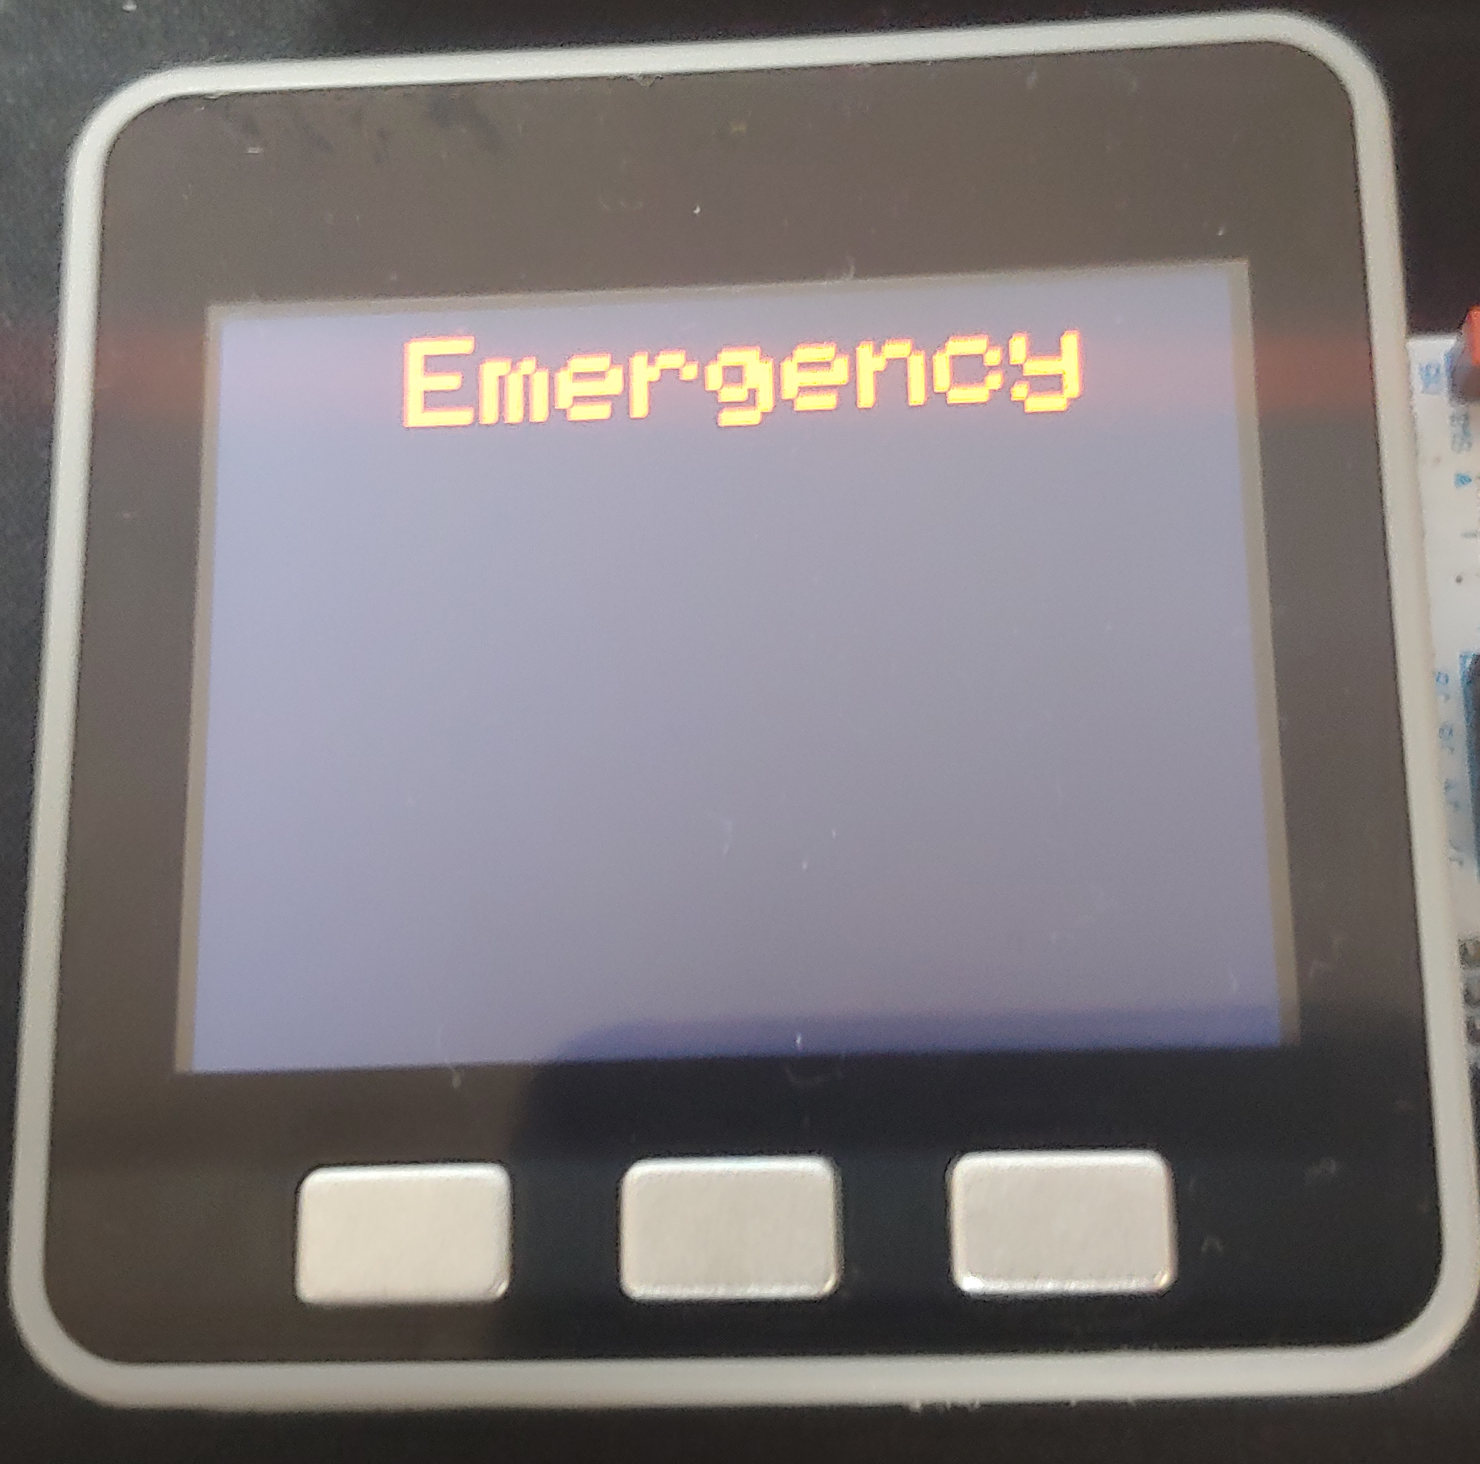
VI. 시스템 모듈 상세 설계 (12/13)
디바이스 버튼
SMS 송신 명령
형식 | PressButton()
설명 | 디바이스의 버튼 눌림 감지 비상상황에 디바이스 버튼을 일정 시간 이상 누를 시 보호자한테 긴급 메시지 전송 작동 성공 시 기기에 Emergency 문구 출력
리턴값 | Void
예시 | If(M5.BtnA.wasReleased(3000)){sendSNS()}
형식 | void sendSNS()
설명 | -SMS 송신을 위한 명령 -최대 발신 가능한 문자는 140bytes Serial.write(“AT*SMSMO=<A>,<B>,<C>>,<D>>,<E>”) 수행 -모듈에서 SMS송신 AT 명령 수행 -한글인 경우 EUC-KR로 인코딩하여 입력
리턴값 | Void
예시 | AT*SMSMO=01012341234,,1,1,48656C6F
Parameter
A | 상대 전화번호
B | 회신 번호
C | 발신될 총 메시지의 개수
D | 현재 발신하는 메시지의 번호
E | Data

Slide 32
VI. 시스템 모듈 상세 설계 (13/13)
GPS 수신 기능
GPS 데이터를 DB로 전송 기능
형식 | Void GetGPS()
설명 | 모듈로부터 GPS 수신을 받기 위한 기능 AT Command의 GPS 수신 명령어 사용
리턴값 | void
예시 | Void GetGPS() { Serial2.println(“AT$$GPS\r\n”); }
형식 | void SendData()
설명 | -GPS 데이터를 DB로 보내기 위한 기능 -AT Command의 TCP 전송 명령어 사용
리턴 값 | void
예시 | Void sendData { Serial2.print(“AT+WSOWR=0,<message length>,<message>”};

Slide 33
VII
개발환경 및 개발방법
Notes:
다음은 개발환경 및 개발방법입니다.

Slide 34




VII. 개발환경 및 개발방법 (1/4)
Server
DB Server
Arduino
App Development
Notes:
서버는 아파치 톰캣, DB는 MySQL을 사용했고
아두이노와 안드로이드 스튜디오를 사용했습니다.

Slide 35
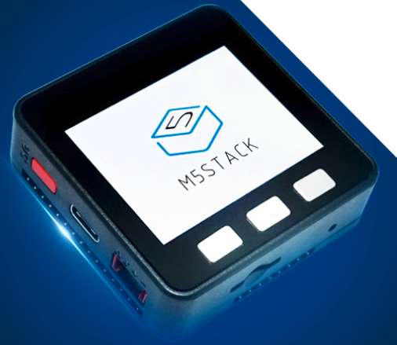
VII. 개발환경 및 개발방법 (2/4)
M5Core Source | Parameter
ESP32 | 240MHz dual core, 520KB SRAM, WI-FI, dual mode Bluetooth
Flash | 16MB
Input | 5V @ 500mA
Interface | TypeC x 1, GROVE(I2C+I/O+UART)
LCD | 2 inch, 320x240 Colorful TFT LCD
Speaker | 1W-0928
Microphone | MEMS Analog B
LED | SK6812 3535 RGB LED x 10
MEMS | MPU9250
Battery | 550mAh @ 3.7V, inside vb
Op. Temp. | 0°C to 40 °C (32°F to 104°F)
Size | 54 x 54 x 12.5 mm
C.A.S.E | Plastic (PC)
Weight | 120g with bottom, 100g only core
M5 STACK
Notes:
저희가 사용한 M5 stack의 스펙은 이렇고

Slide 36
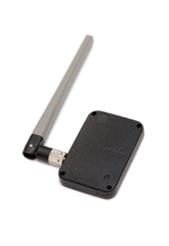
VII. 개발환경 및 개발방법 (3/4)
Cat.M1 Modem
Model | WM-N400S
Product Type | External Modem
Chipset | Qualcomm MDM9206
Size | 61 x 41 x 10.5 mm
Frequency | LTE B3, B5
Data Speed | LTE FDD Cat M1(DL 1 / UL 1Mbps)
Memory | 4Gb NAND / 2Gb LPDDR2
Other Functions | GPS / GNSS
Interface | LTE ANT SMA port, GPS ANT SMA port
 | USB2.0 High Speed, UARTx2
 | USIM(eSIM)
 | PSM on/off, Power on/off
 | GPIO
Software Functions | Linux(kernel 3.x), FOTA, SMS, USB DM
 | OneM2M(LE), LwM2M(TX), CM Tool
Notes:
Cat.M1 모뎀의 스펙은 이렇습니다..

Slide 37
VII. 개발환경 및 개발방법 (4/4)
Server 및 DataBase
Apache tomcat을 이용한 서버 구축
MySQL을 이용한 DB 구축
DB와 Server간의 통신이 잘 이루어지는지 PC 상에 결과 정보 표시
Application
Android Studio를 이용한 Android App 구현
구글 API를 이용한 지도 상 위치 정보 표시 구현
HTTP 프로토콜을 이용한 서버와의 통신 구현
Geofence를 이용해 안전 반경 설정 구현
HardWare
CAT M.1 모듈을 탑재한 시스템 구현
M5 STACK Arduino를 활용해 구현

Slide 38
VIII
업무분담 및 수행일정
Notes:
다음은 업무분담 및 수행일정 입니다.

Slide 39
VIII. 업무분담 (1/2)
유우식 | 장인석 | 손동기 | 윤재현
-Open API 조사 및 적용 -애플리케이션 UI 설계 | -애플리케이션 기능 설계 -애플리케이션 기능 구현 | -서버, 데이터 베이스 생성 -데이터 베이스 서버 연동 | -Cat.M1 모듈 조사 및 적용 - M5Stack 통신 모듈 연동

Slide 40
VIII. 수행일정 (2/2)
추진사항 | 12월 | 1월 | 2월 | 3월 | 4월 | 5월 | 6월
제안서 및 계획서 제출 | ●
요구사항 정의 및 분석 | ● | ●
시스템 설계 |  | ● | ● | ●
시스템 구현 |  |  | ● | ● | ● | ●
통합 및 테스트 |  |  |  |  |  | ● | ●
시제품 데모 |  |  |  |  |  | ● | ●
유지보수 |  |  |  |  |  | ● | ●
최종 검토 및 발표 |  |  |  |  |  |  | ●

Slide 41
IX
동영상 데모
Notes:
다음은 동영상 데모입니다

Slide 42
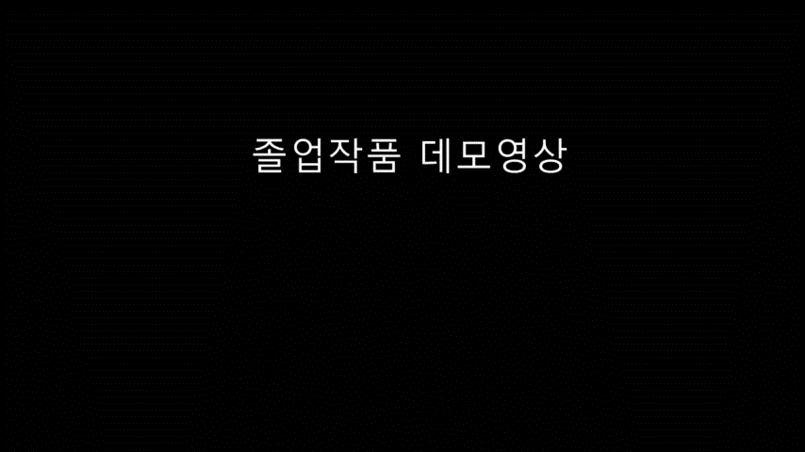
IX. 동영상 데모 (1/1)

Slide 43
X
참고문헌

Slide 44
X. 참고문헌 (1/1)
관련 연구
미아방지를 위한 USN 기반 보호 대상 이동체 위치확인 시스템
(2008.10, 정보과학회논문지 : 정보통신, 35(5), 453-463, 차맹규, 정대교, 김윤기)
임베디드 보드를 이용한 미아 위치 정보 시스템
(2009, 산업기술연구(강원대학교 산업기술연구소 논문집), 제 29권 B호, 이현태, 이구연)
Child alert system
(2006.08, United States Patent, Patent No. : US 7,084,771 B2, Thomas A Gonzalez)
Application
구글맵 API(https://webnautes.tistory.com/647)
DB 연동(https://webnautes.tistory.com/828)
그림으로 쉽게 설명하는 안드로이드 프로그래밍 – 천인국, 생능출판

Slide 45
Q & A
Q & A
감사합니다
Notes:
이상 발표를 마치겠습니다. 감사합니다.

